Slide 1
Инструкция для авторов по работе с сайтом psystudy.ru

Slide 2
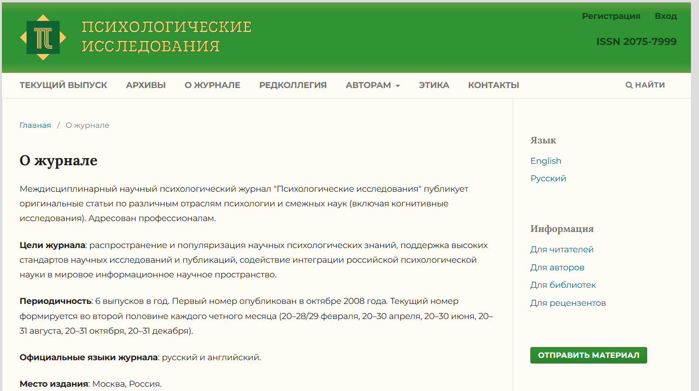
Зарегистрируйтесь на сайте psystudy.ru в качестве автора и нажмите на кнопку «Отправить материал»

Slide 3
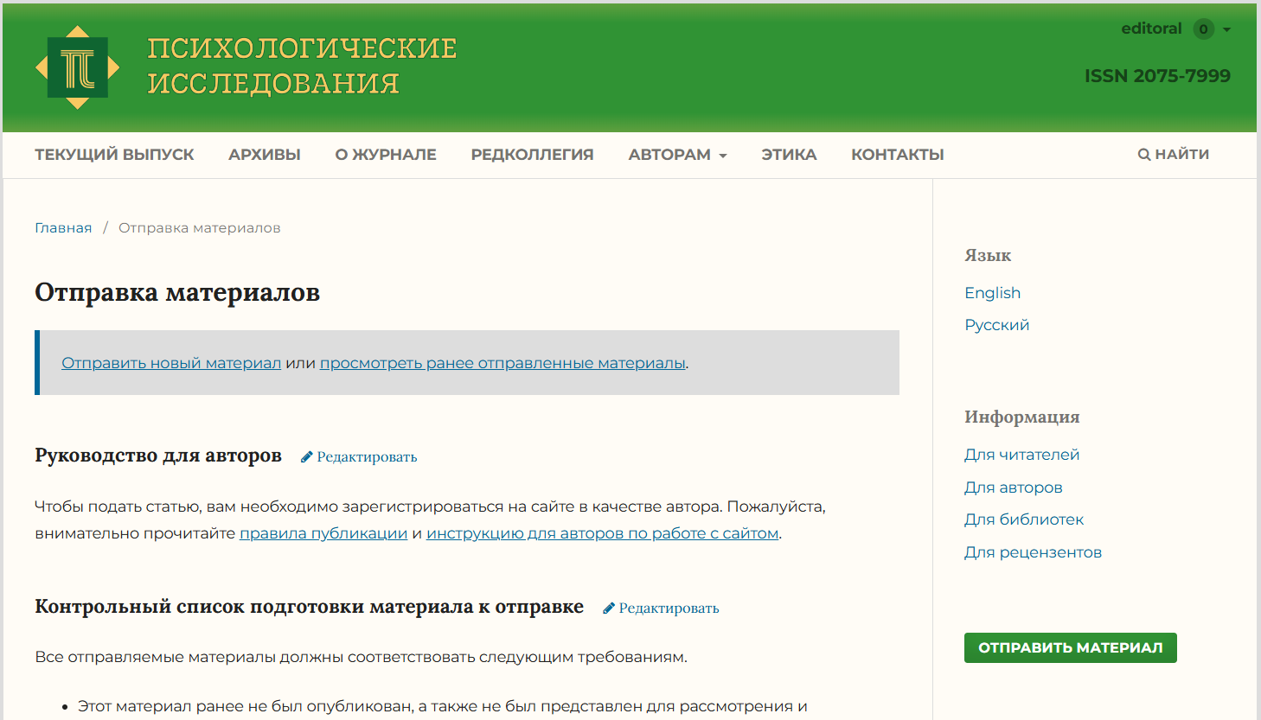
Нажмите на кнопку «Отправить новый материал»

Slide 4
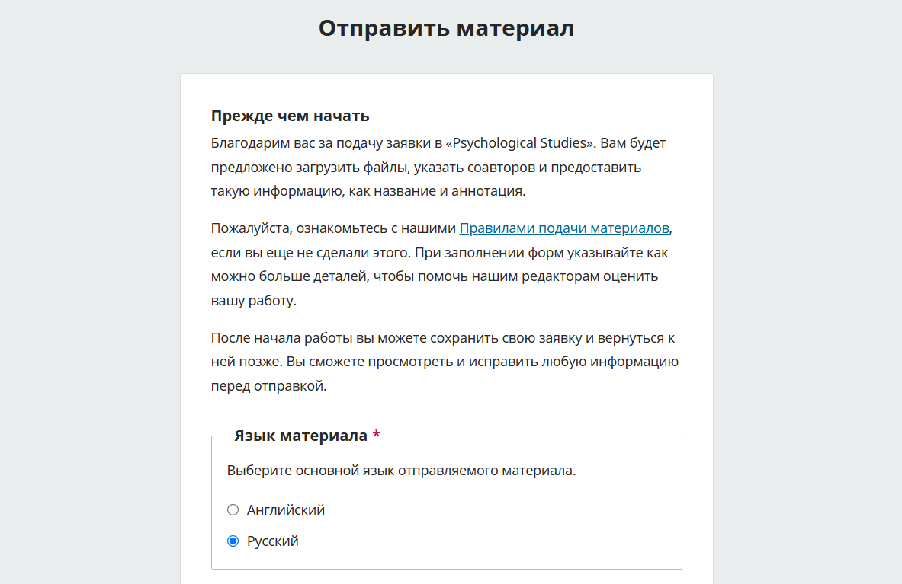
Заполните необходимые поля и нажмите «Продолжить» внизу страницы

Slide 5
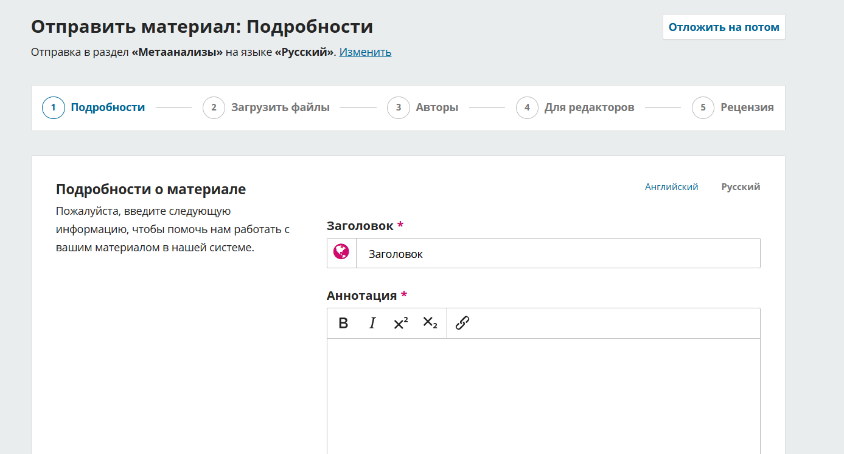
Укажите заголовок, аннотацию и библиографию. Для перехода к английскому языку используйте переключатель. После нажмите «Продолжить»

Slide 6
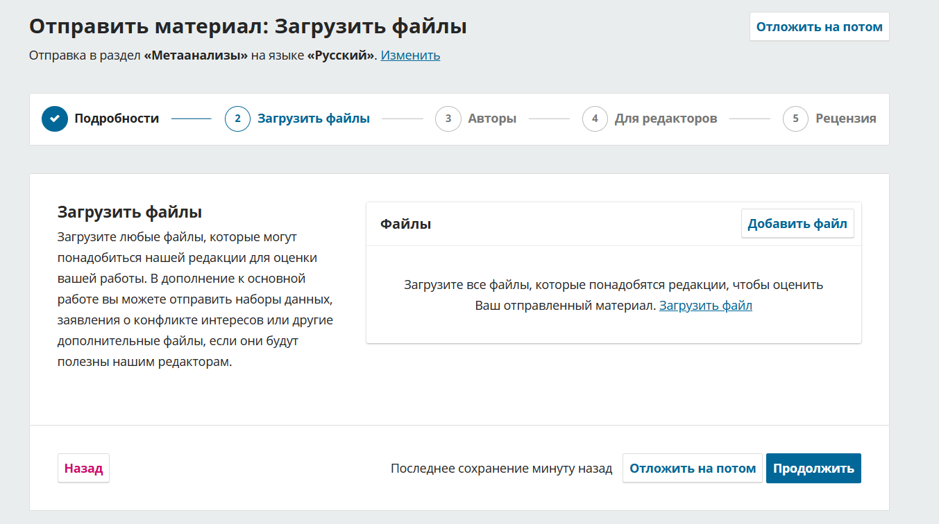
Загрузите файл статьи и – при необходимости – другие материалы. Укажите тип файла и нажмите «Продолжить»

Slide 7
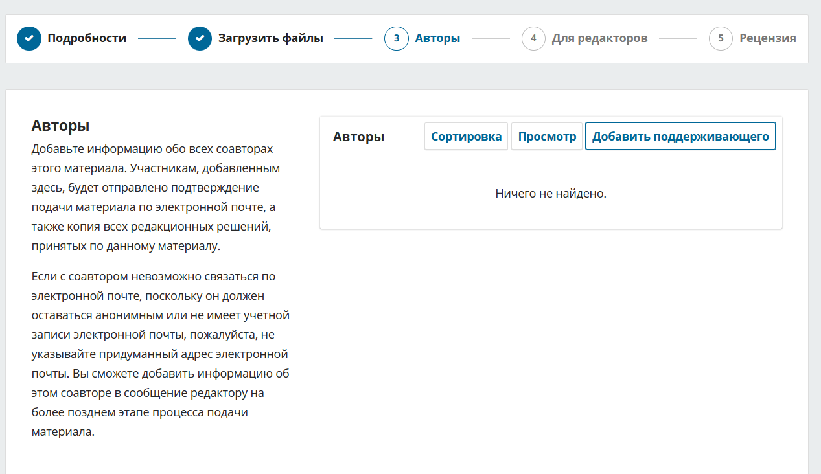
Заполните данные про всех авторов работы и нажмите «Продолжить»

Slide 8
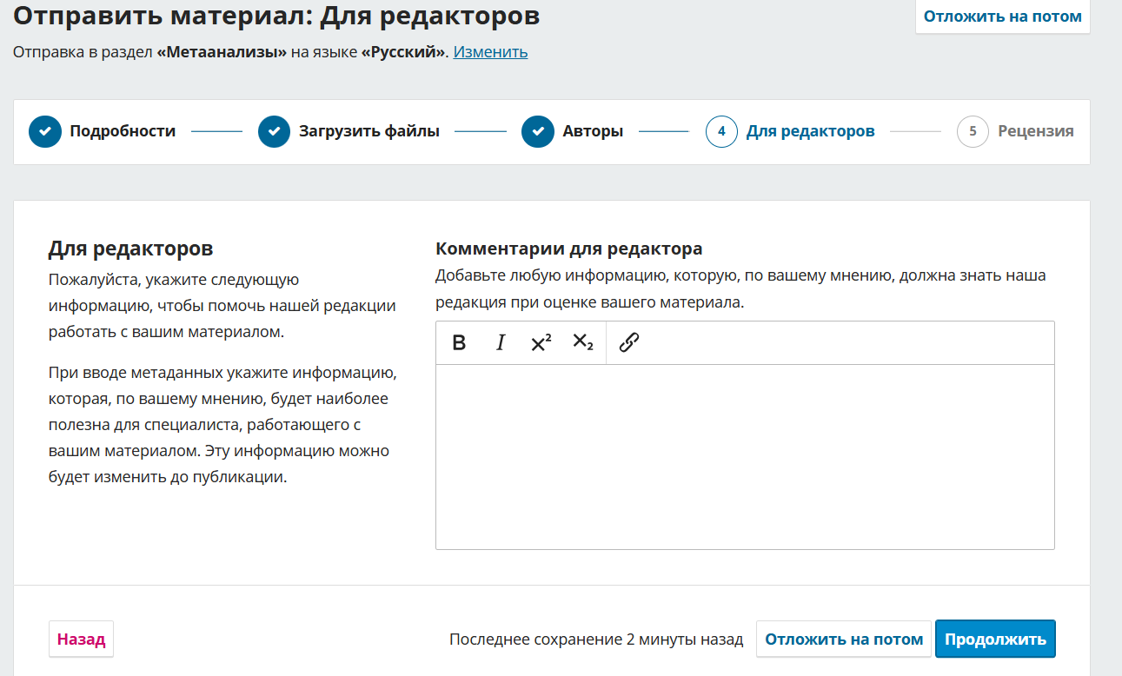
При желании вы можете оставить комментарий для редактора с дополнительной информацией по вашей работе

Slide 9
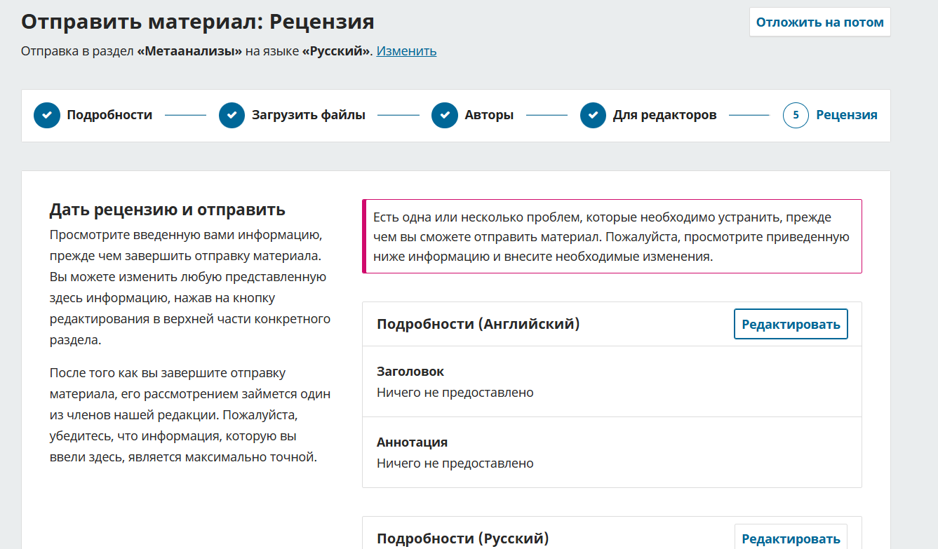
Проверьте правильность указанных данных и, если все корректно, нажмите «Отправить» внизу страницы

Slide 10
Готово!
Ваша статья появилась в отправленных материалах, и скоро ее посмотрит ответственный секретарь
Секретарь знакомиться со статьями в течение 3-х рабочих дней после отправки. Если вам не пришло уведомление о первичном решении в течение этого времени, напишите нам на почту psystudy.journal@gmail.com или psystudy@psystudy.ru

Slide 11
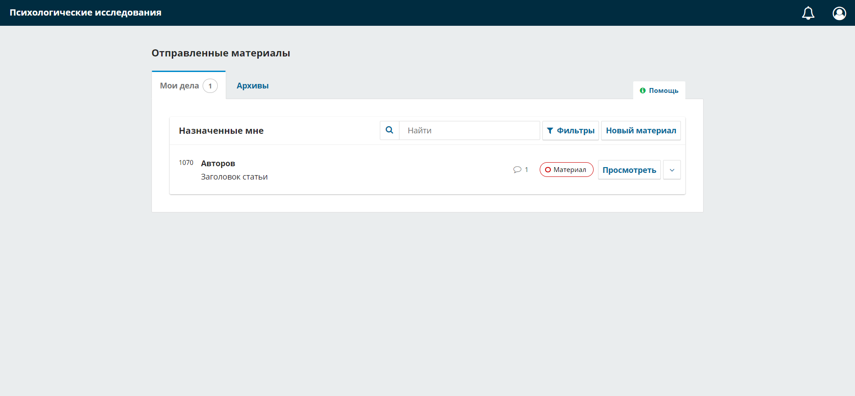
Посмотреть информацию о статье вы сможете нажав на «Посмотреть». Во вкладке Материал, вы может начать обсуждение с редактором нажав «Добавить обсуждение»

Slide 12
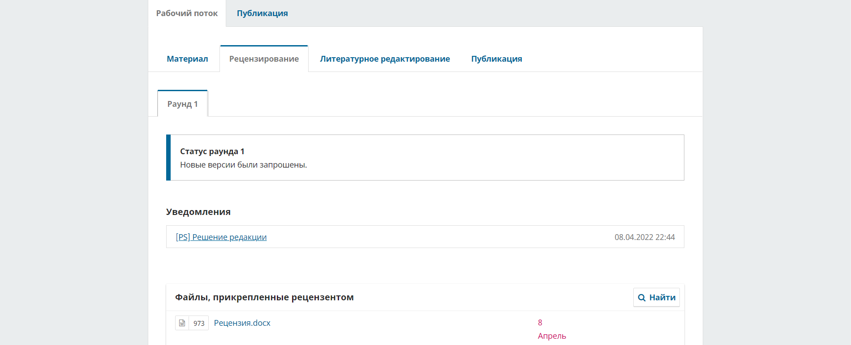
После того как анонимный рецензент пришлет рецензию, вы увидите решение редакции и файл рецензии на вкладке Рецензирование

Slide 13
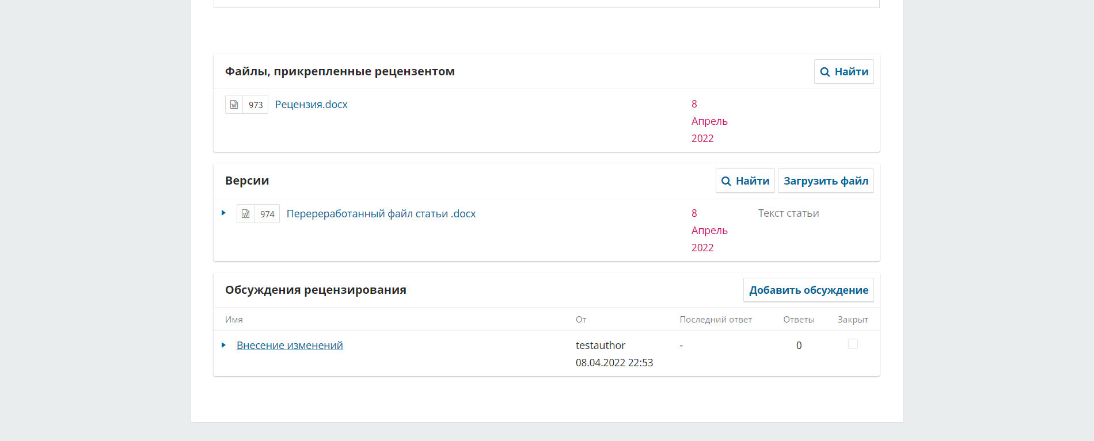
После внесения изменений в файл статьи, загрузите новую версию статьи нажав «Загрузить файл» в разделе Версии. Также вы можете начать или продолжить обсуждение с редактором во вкладке Обсуждение рецензирования

Slide 14
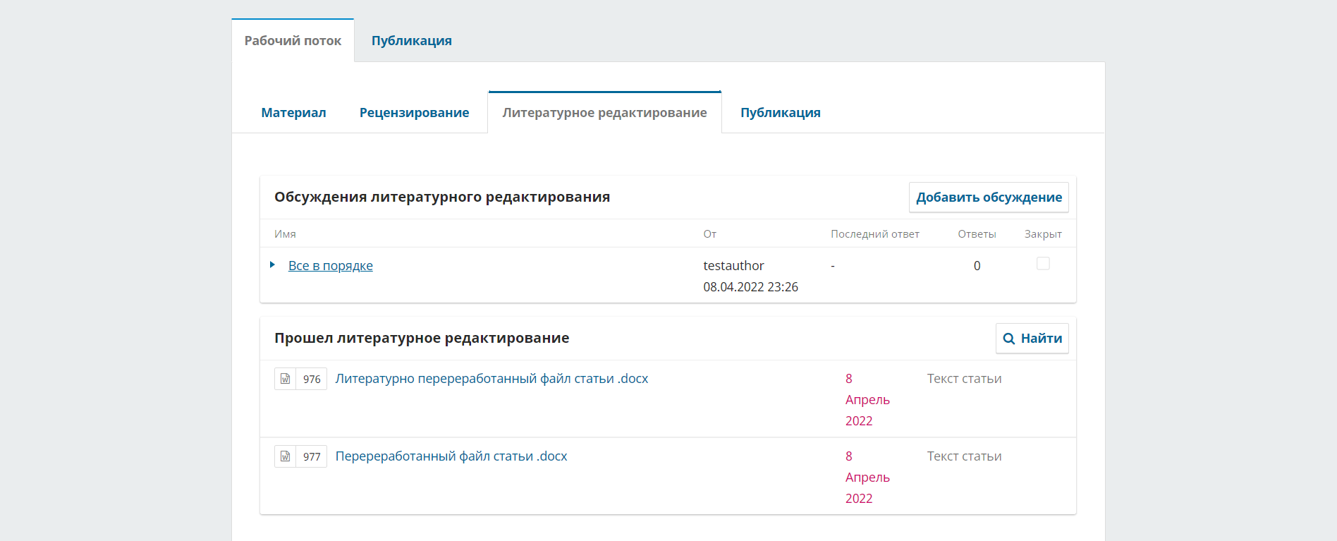
После того как литературный редактор пришлет свои комментарии, вы увидите их в виде файла в разделе Прошел литературное редактирование. Вы можете начать обсуждение в разделе Обсуждения литературного редактирования

Slide 15
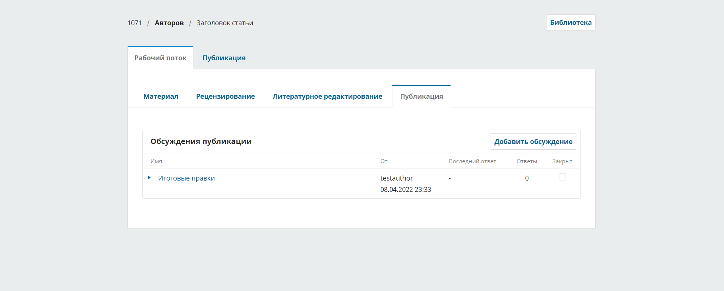
На последнем этапе во вкладке публикации можно также создать обсуждение и, если требуется, прикрепить файлы

Slide 16
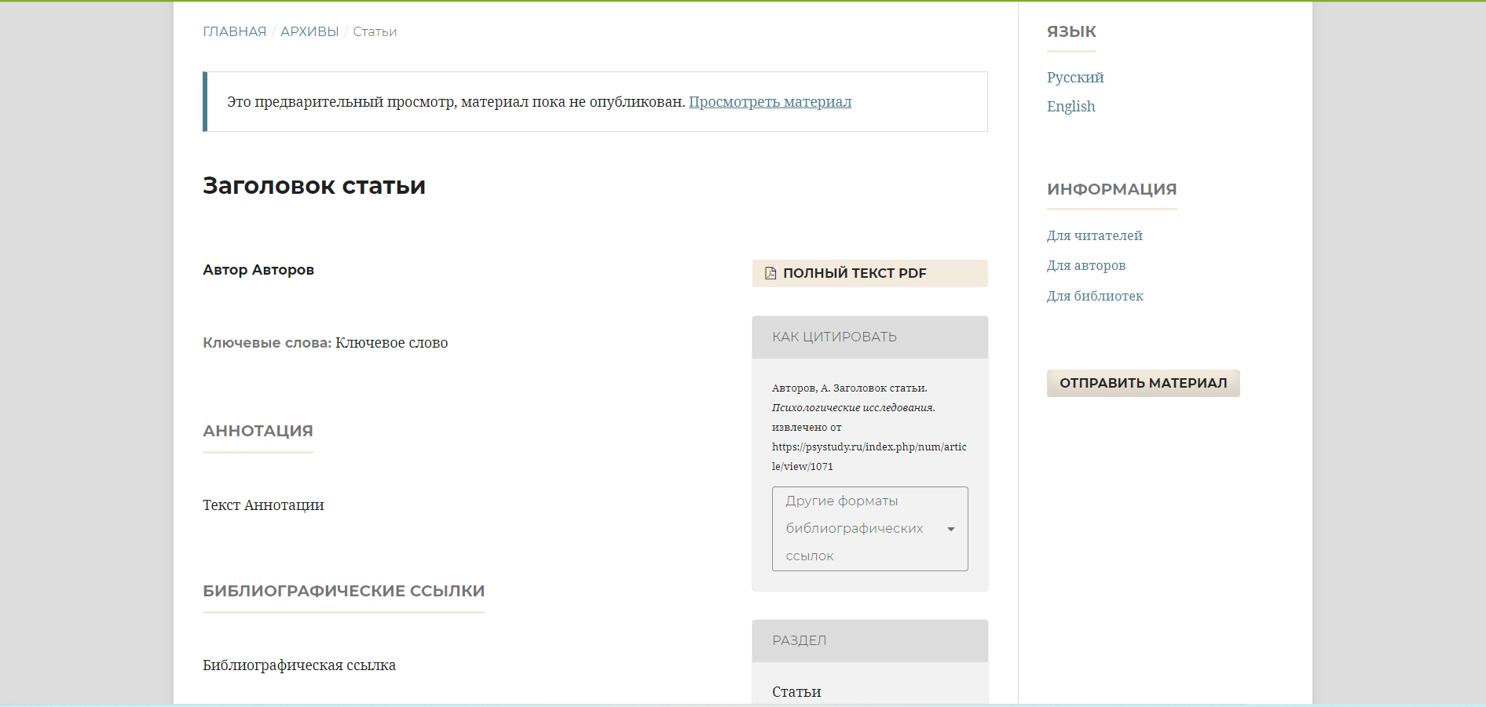
На последнем шаге редакция журнала формирует гранку статьи в формате pdf, присваивает DOI и назначает статью в выпуск журнала

Slide 17
Спасибо за внимание!
Будем ждать ваши работы

